Slide 1
2022
C语言版
数据结构
DATA STRUCTURE

Slide 2
01
绪论

Slide 3
学习目标
了解数据结构的研究对象。
了解数据结构的基本概念和术语。
掌握抽象数据类型的表示与实现。
掌握算法的特性及算法的分析方法。
4

Slide 4
思政目标
通过本章引入数据结构的相关概念，让学生对这门课程的学习有一个基本的概念，鼓励学生在本门课程的学习中，将理论知识与工程应用相结合，逐步建立对数据分析和抽象的能力，培养学生的思维模式，建立起学生学习数据结构这门课程的自信心。

Slide 5
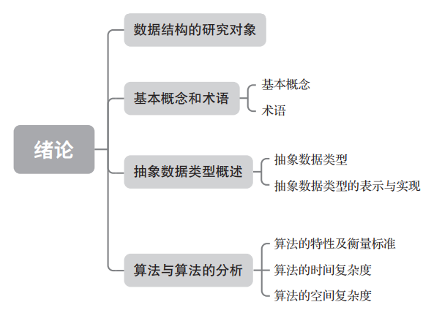
知识脉络图

Slide 6
1.1数据结构的研究对象
学生信息管理系统
想要查找籍贯为辽宁省的学生信息，可以通过数据库的SQL语句进行查找，结果如表1-1(b)所示。
表1-1(a) | 学生信息表
学号 | 姓名 | 性别 | 籍贯 | 专业 | 年级
130522123 | 刘崇 | 男 | 吉林 | 计算机科学与技术 | 2017级
130511236 | 王惠 | 女 | 辽宁 | 网络工程 | 2017级
130422133 | 刘文文 | 女 | 山东 | 通信工程 | 2017级
130411521 | 张晓 | 男 | 吉林 | 电气工程 | 2017级
130611427 | 林雪 | 女 | 辽宁 | 软件工程 | 2017级
表1-1(b) | 检索结果表
130511236 | 王惠 | 女 | 辽宁 | 网络工程 | 2017级
130611427 | 林雪 | 女 | 辽宁 | 软件工程 | 2017级

Slide 7
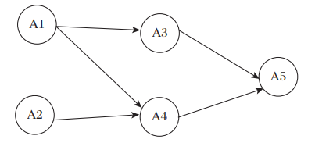
1.1数据结构的研究对象
学生信息管理系统
如表1-2所示。例如，需要先修计算机基础这门课，才能继续修程序设计语言这门课。对于这种数据关系可以采用有向图这样的数据结构来表示，如图1-1所示。图中每个结点表示一门课程，若两门课程之间存在先后关系，那么就在两个结点之间建立一条边（由先修课程指向后继课程）。
表1-2 | 计算机专业的课程设置
课程编号 | 课程名称 | 先修课程
A1 | 计算机基础 | 无
A2 | 高等数学 | 无
A3 | 程序设计语言 | A1
A4 | 数据结构 | A1、A2
A5 | 数据库原理 | A1、A2、A3、A4

Slide 8
1.2 基本概念和术语
1.2.1基本概念
1.数据
计算机通过外部设备接受要处理的信息，这些信息在计算机中是通过数据来表示。
2.数据元素
数据元素是数据的基本单位，在计算机中可以作为整体进行处理。
3.数据项
数据项是组成数据元素的不可分割的最小单位。例如表1.1中的学生信息表，学号、性别等信息都是数据项。

Slide 9
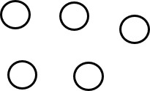
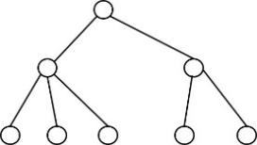
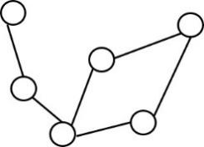
1.2 基本概念和术语
1.2.2 数据结构
1.逻辑结构

Slide 10
1.2 基本概念和术语
1.2.2 数据结构
2.存储结构
顺序存储结构
表1-3 | 学生信息表
地址单元 | 学号 | 姓名 | 性别 | 籍贯 | 专业 | 年级
0 | 130522123 | 刘崇 | 男 | 吉林 | 计算机科学技术 | 2017级
10 | 130511236 | 王惠 | 女 | 辽宁 | 网络工程 | 2017级
20 | 130422133 | 刘文文 | 女 | 山东 | 通信工程 | 2017级
30 | 130411521 | 张晓 | 男 | 吉林 | 电气工程 | 2017级
40 | 130611427 | 林雪 | 女 | 辽宁 | 软件工程 | 2017级

Slide 11
1.2 基本概念和术语
1.2.2 数据结构
2.存储结构
链式存储结构

Slide 12
1.3 抽象数据类型
1.3.1 抽象数据类型
ADT抽象数据类型名{
数据对象:<数据对象的定义>
数据关系:<数据关系的定义>
基本操作:<基本操作的定义>
}抽象数据类型名

Slide 13
1.4 算法与算法的分析
1.4.1 算法的特性及衡量标准
可行性：算法的所有操作都可以通过基本运算来实现。
确定性：算法的所有操作必须由确定的意思，不会产生歧义。
有穷性：算法的操作步骤必须是有限次。
输入：算法可以由零个或者多个输入值
输出：算法可以有一个或多个输出值，即算法的结果。

Slide 14
1.4 算法与算法的分析
1.4.2 算法时间复杂度
假设随着问题规模n的增长，算法执行时间的增长率和算法$f(n)$的增长率相同，则记为$T\left(n\right)=O(f(n))$，称$T(n)$为该算法的时间复杂度。

Slide 15
1.4 算法与算法的分析
1.4.3 算法的空间复杂度
算法的空间复杂度是算法在运行过程中所需要的存储空间的度量。

Slide 16
1.5单元实训
【应用案例1】
求出下面程序段的时间复杂度
1. i = 1;
while(i<=n){
i *= 2;
}
2. y = 0;
while(y*y*y <= n)
y++;
案例分析：时间复杂度的计算实则可以归结为程序执行次数的计算，如下所示。
在程序中，执行频率最高的语句为“x=2*x”，设该语句共执行了 t次，则2t+1=n/2，故t=log2(n/2)-1=log2n-2，得 T(n)=O(log2n)。
在程序中，执行频率最高的语句为“x*x*x=x”，设该语句共执行t次，则t*t*t = n，故t=$n^{\frac{1}{3}}$，得T(n)=O($n^{\frac{1}{3}}$)。

Slide 17
1.5课后练习
一、 选择题
1.( )是数据的基本单位，在计算机程序中通常作为一个整体进行考虑和处理。
A.数据项
B.数据元素
C.数据单元
D.数据结构

Slide 18
1.5课后练习
2.( )是数据的最小单位，( )是讨论数据结构时涉及的最小数据单位。
A.数据项，数据元素
B.数据元素，数据单元
C.数据项，数据项
D.数据单元，数据元素

Slide 19
1.5课后练习
3.从逻辑关系上讲，数据结构主要分为( )几种。
A.线性结构，链式结构
B.集合,线性结构，树结构,图结构
C.图结构，树结构
D.集合,线性结构，树结构,图结构

Slide 20
1.5课后练习
4.数据中要存储哪些信息（ ）。
A.数据元素
B.数据表
C.数据元素之间的关系
D.A和B

Slide 21
1.5课后练习
5.算法具有五个特性为（ ）。
A.输入，输出，有穷性,确定性,可行性
B.输入，输出
C.有穷性,确定性,可行性
D.输入，输出，有穷性,可行性

Slide 22
1.5课后练习
二、判断题
1.算法的时间复杂度都要通过算法中的基本语句的执行次数来确定。
2.每种数据结构都具备三个基本操作:插入、删除和查找。
3.所谓数据的逻辑结构指的是数据之间的逻辑关系。
4.逻辑结构与数据元素本身的内容和形式无关。
5.基于某种逻辑结构之上的基本操作,其实现是唯一的。

